Slide 1
Efekti harmonika napona i struja na transformatore
Dr Aleksandra Grujić,
VISER 2019

Slide 2
Efekti harmonika napona i struja na transformatore
Distributivna mreža koja napaja naselje sa povišenim nivoom viših harmonika sigurno ima značajno veće gubitke nego što bi ih inače imala
To treba imati u vidu pri projektovanju kako transformatorske stanice za napajanje takvog naselja, tako i vodova i instalacija kod potrošača
Treba imati u vidu da će vodovi u takvoj mreži nositi značajnu harmonijsku struju, usled čega može doći do njihovog pregrevanja, kao i do pregrevanja nultog provodnika
Energetski transformator koji napaja zgradu sa kancelarijama IT sektora ima gubitke duplo veće od energetskog transformatora koji napaja linearno operećenje
Svi su izgledi da će usled trenda štednje električne energije u svetu, te usled opšteg trenda porasta nivoa harmonika u modernim mrežama gore opisani scenario biti preovlađujuća pojava

Slide 3
Efekti harmonika napona i struja na transformatore
Iako u prenosnoj mreži vrednosti harmonika nisu tako visoke, i ne prave toliko problema kao na distributivnoj mreži, svejedno su bitan faktor u određivanju kvaliteta električne energije
Najveće probleme stvaraju nelinearna opterećenja dinamičkog karaktera, kao npr. železnica, železara i sl
Čak se i tarifnim sistemom definiše prekomerno preuzeta reaktivna energija koja se naplaćuje
Dozvoljena vrednost reaktivne energije odgovara 33% aktivne energije
Jednofazna nelinearna opterećenja, kao npr. računari, generišu neparne harmonike (3,5,7,9, itd.)
Za jednofazne sisteme, problematični su treći harmonik i njegovi neparni umnožci (9,15, itd.)
Ti se harmonici nazivaju „tripli“ (utrostručeni) jer su ti harmonici R i S i T faze međusobno u fazi

Slide 4
Efekti harmonika napona i struja na transformatore
Tako se sumiraju, umesto da se poništavaju, na neutralnom provodniku trofaznog četvoroprovodničkog sistema
Ovo može dovesti do preopterećenja neutralnog voda ako nije projektovan za takvu vrstu opterećenja
Takođe, takvi harmonici uzrokuju kružeće struje na trougaonom namotu transformatora konfiguracije trougao – zvezda
Kada harmonici preko neutralnog provodnika trofaznog četvoroprovodničkog sistema dođu do transformatora reflektuju se na primarni namot (trougao) gde kruže
Rezultat toga je zagrevanje transformatora slično onom kod nesimetrične trofazne struje

Slide 5
Efekti harmonika napona i struja na transformatore
Poznato je da za prostoperiodične sisteme važi da je S²=P²+Q²
Međutim to nije slučaj ukoliko su harmonici prisutni u mreži Tada važi sledeća nejednakost:
  S² > P² +Q²
Jasno je da razlika potiče od prisustva viših harmonika, odnosno da je ona posledica izobličenja napona i struje u sistemu
Zato je izvršena korekcija izraza za prividnu snagu tj. uvođenjem pojma snage izobličenja, odnosno distorzione snage, koja je direktna posledica prisustva harmonika u mreži:
S² = P² +Q² + D²
gde je sa D označena distorziona snaga
Suština ove korekcije sadržana je u činjenici da u odsustvu harmonika ne postoji distorziona snaga, odnosno, D=0
Očigledno, tada važi S²=P²+Q². Odavde sledi da snaga distorzije može da se izračuna kao: D² = S² − P² −Q²

Slide 6
Efekti harmonika napona i struja na transformatore
Savremena brojila mogu da mere potrošnju i aktivne i reaktivne snage
S obzirom na to da je prisustvo viših harmonika sve izraženije, a samim tim i gubici, sve više se zagovara teza da je potrebno omogućiti brojilima da registruju i distorzionu snagu
U tom cilju predlaže se i metod koji je praktično primenljiv adaptacijom postojećih brojila

Slide 7
Efekti harmonika napona i struja na transformatore
Gubici u radu energetskog transformatora su neizbežni kao i kod ostalih električnih aparata
Većina gubitaka uzrokovana je proticanjem struje i promenljivim magnetskim fluksom, a vrlo mali udeo imaju mehanički gubici uzrokovani trenjem i vibracijama
U energetskim transformatorima se zbog velikih električnih, mehaničkih i toplotnih naprezanja upotrebljavaju materijali visokog kvaliteta, a time i visoke cene
Stoga je osnovni cilj prilikom projektovanja i konstruisanja transformatora što bolje iskoristiti ugrađeni materijal
Energetski transformatori moraju zbog svoje velike snage imati vrlo visoki stepen korisnosnog dejstva (> 99 %), jer u protivnom ne bi bilo moguće odvesti svu disipiranu toplotu
Pored problema s ogromnim iznosima gubitaka, energetski transformatori imaju još jedno značajno ograničenje koje direktno utiče na dozvoljeni iznos gubitaka, a to je električna izolacija

Slide 8
Efekti harmonika napona i struja na transformatore
Zbog prihvatljive cene i vrlo dobrih izolacijskih svojstava, većina izolacije energetskih transformatora je organskog porekla: posebno pročišćeni papir, prešpan i drvo te transformatorsko ulje, koji su svi klase izolacije A, najveće dozvoljene temperature 105°C
Izuzetak predstavlja jedino lak na površini bakarnih provodnika i između limova jezgra
Osnovni problem organske izolacije je ubrzano starenje i degradacija svojstava na povišenim temperaturama, a u ekstremnim slučajevima i nagorevanje
Kod transformatorskog ulja mogu se razviti gasovi
Povišenje temperature za 6°C uzrokuje skraćenje životnog doba izolacije za polovinu
Iz tih razloga nužno je precizno voditi računa ne samo o prosečnoj temperaturi u transformatoru već i o toplim tačkama, gde se mogu pojaviti lokalna pregrevanja
Stoga je proračun gubitaka važan korak u projektovanju i konstruisanju transformatora

Slide 9

Efekti harmonika napona i struja na transformatore
Uticaji viših harmonika struje na gubitke transformatora su sledeći:
  1. Uticaj viših harmonika na dodatne gubitke u namotajima transformatora (P_{Cu})
  Efektivna vrednost struje opterećenja se povećava zbog sadržaja viših harmonika tako da su sada gubici u bakru P_{Cu} dati izrazom:
2. Uticaj harmonika struje na gubitke usled vrtložnih struja u namotajima P_{EC}
Ove struje se javljaju u provodnicima transformatora usled curenja magnetnog fluksa
Na krajevima namotaja je veća koncentracija ovih struja, zbog izraženijeg efekta curenja
Ovi gubici u energetskom frekventnom spektru teže da budu proporcionalni kvadratu struje opterećenja i kvadratu frekvencije

Slide 10

Efekti harmonika napona i struja na transformatore
Upravo ova karakteristika može da izazove prevelike gubitke u namotajima i samim tim ogroman porast temperature namotaja transformatora
Pri proticanju struje koja, pored osnovnog (h=1), sadrži i više harmonike reda h=2,3,...h_{max}, gubici P_{EC} su dati izrazom:
gde su P_{EC-1n} – gubici usled vrtložnih struja pri nominalnoj struji (I_{1n}) osnovne frekvencije (h=1)
3. Uticaj harmonika struje na ostale gubitke usled rasipanja P_{SL}
Ostali gubici u transformatoru se pojavljuju zbog fluksa rasipanja koji predstavljaju gubitke u konstrukcijskim delovima transformatora kao što su kotao, priključne stezaljke, metalni držači...
Ovi gubici će se povećati proporcionalno kvadratu struje opterećenja

Slide 11

Efekti harmonika napona i struja na transformatore
Međutim, oni se neće povećati proporcionalno kvadratu frekvencije kao kod gubitaka u namotajima
Studije proizvođača i drugih istraživača pokazuju da gubici usled vrtložnih struja na glavnim mestima spajanja i strukturalnim delovima rastu sa harmonijskim eksponencijalnim faktorom od 0,8 ili manje
Ostali gubici usled rasipanja mogu se izračunati na sledeći način:

Slide 12
Efekti harmonika napona i struja na transformatore
4. DC komponente struje opterećenja
Harmonične struje opterećenja su praćene DC komponentom
DC komponenta struje opterećenja će neznatno povećati gubitke u jezgru transformatora, ali će znatno povećati struju magnećenja i brujanje transformatora
Relativno male vrednosti jednosmerne komponente (vrednosti do efektivne vrednosti struje eksitacije transformatora pri odgovarajućem naponu) nemaju uticaje na prenosnu moć transformatora utvrđenom na osnovu ove preporuke
Veće DC komponente struje mogu suprotno uticati na transformator i treba ih izbegavati
5. Za transformatore u ulju, najviša temperatura ulja (θ_{TO}) će se povećavati sa povećanjem ukupnih gubitaka pri opterećenju usled prisustva viših harmonika
Svako povećanje ostalih parazitnih gubitaka (P_{OSL}) će direktno uticati na najvišu temperaturu ulja

Slide 13
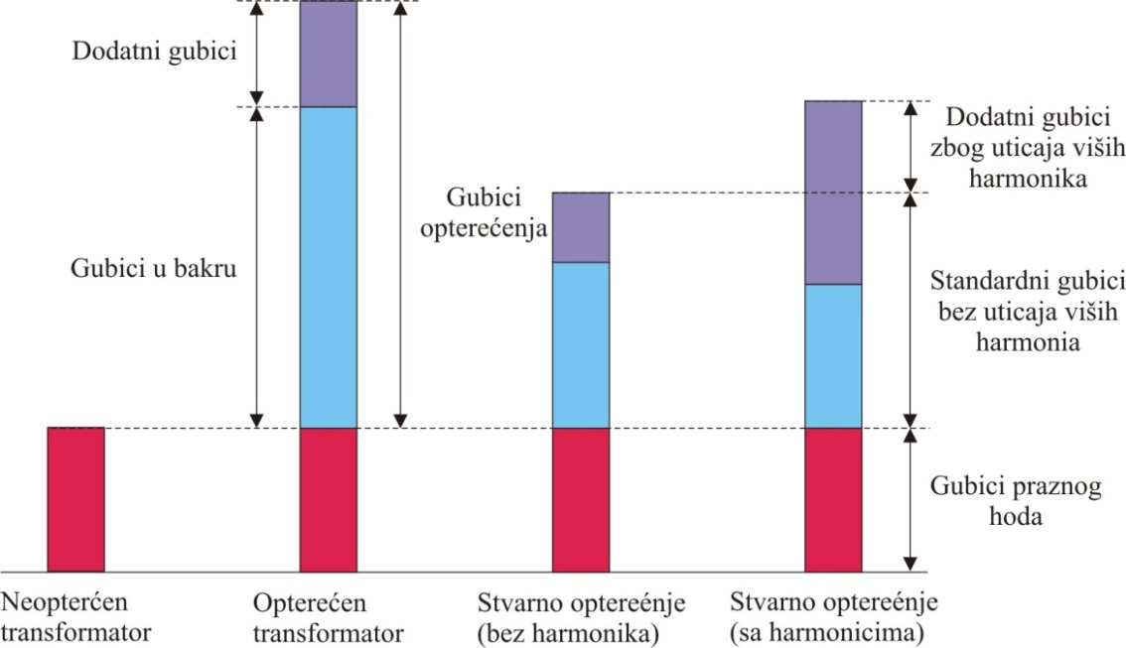
Efekti harmonika napona i struja na transformatore
Na slici su grafički prikazani gubici u distributivnim transformatorima
Kako gubici u transformatoru zavise od struje opterećenja, gubici usled harmonijskog izobličenja struje se takođe povećavaju
Ovi gubici povećavaju temperaturu osnovnih delova, a za uljne transformatore to je temperatura ulja

Slide 14
Efekti harmonika napona i struja na transformatore
Dakle, struje viših harmonika uzrokuju dodatna dielektrička, termička i mehanička naprezanja u elektroenergetskim mrežama te dovode do pojačanog zagrevanja transformatora i zasićenja jezgra
Dodatni termički gubici mogu uticati i na smanjenje životnog veka te na smanjenu opteretivost transformatora značajno ispod nazivne snage
Kod trofaznih transformatora moguća su, u osnovi, dva tehnička rešenja:
  grupa od tri jednofazna transformatora, sa zasebnim magnentskim kolima (u Americi 15% skuplji)
  jedan trofazni transformator sa zajedničkim magnetskim kolom (u Evropi)
Namotaji trofaznih transformatora sprežu se u trougao, zvezdu, slomljenu zvezdu (cik-cak sprega)
Prema internacionalnim propisima ove sprege označavaju se slovima D, Y i Z, respektivno

Slide 15
Efekti harmonika napona i struja na transformatore
Vrste sprega su:
Trougao (oznaka D za VN, odnosno d za NN)
Ova sprega omogućava:
  Da struje u faznim provodnicima namotaja budu puta manje od struje u linijama
  Ovo je bitno kod transformatora velikih snaga, naročito na nižim naponima, suzbijanje nulte komponente struje i viših harmonika čiji je red deljiv sa tri, ako se jave na strani uzemljene zvezde
  Ako se nulta struja i harmonici deljivi sa tri jave na strani trougla ne mogu se u njemu zatvoriti te se ne prenose na drugu stranu transformatora
  Elektromotorne sile trećeg harmonika u različitim fazama su međusobno u fazi
  Zato ne mogu u namotaju trougla generisati struje
Budući da su međufazni i fazni naponi jednaki, ova sprega, u odnosu na spregu zvezda, zahteva veći broj navojaka, manjeg preseka (radi 3 puta manje struje) uz veće učešće izolacije
Ovo ima za posledicu veću količinu bakra kod visokonaponskih transformatora

Slide 16
Efekti harmonika napona i struja na transformatore
Zvezda (oznaka Y za VN, odnosno y za NN)
Ova sprega omogućava:
  uzemljenje neutralne tačke, što ograničava prenapone i smanjuje izolaciju koja je skupa na visokom naponu
  izvlačenje neutralnog provodnika u niskonaponskim mrežama, što omogućava priključak jednofaznih prijemnika na trofaznu mrežu
Fazni napon je tri puta manji od međufaznog (priključenog) napona
Slomljena zvezda (oznaka z )
Ova sprega omogućava:
  uzemljenje zvezdišta i izvlačenje neutralnog provodnika kao i kod sprege zvezda
  sprega Z je skuplja jer zahteva veći broj navojaka i komplikovaniji namotaj ali zato ima najmanju nultu impedansu od svih sprega
  Zato je Z sprega pogodna za asimetrična opterećenja, kada se javlja nulta komponenta struje

Slide 17
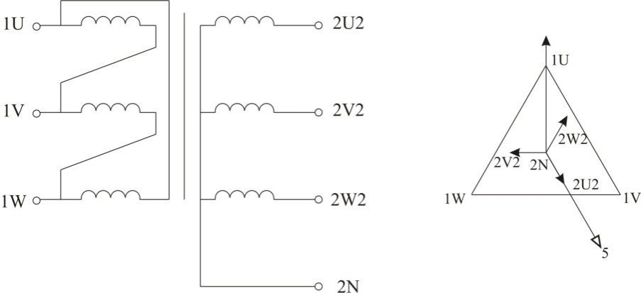
Efekti harmonika napona i struja na transformatore
Sprega Dyn5 se primenjuje često, u širokom dijapazonu snaga i u mnogim primenama - kod elektrana (za povišenje napona), odnosno kod prijemnika (za sniženje napona)
  Ako se nulta struja i harmonici deljivi sa tri jave na strani trougla ne mogu se u njemu zatvoriti te se ne prenose na drugu stranu transformatora

Slide 18
K - faktor
U distributivnim mrežama normalnim opterećenjima se smatraju ona čiji ukupni faktor harmonika u struji opterećenja ne prelazi 5%, a faktor parnih harmonika 1%
Nelinearna opterećenja uzrokuju izobličenje struje i napona
Iako su nekad nelinearna opterećenja prvenstveno predstavljala probleme u industrijskim postrojenjima to danas više nije slučaj
Zbog sadašnjeg trenda da se kod električnih opterećenja poveća energetska efikasnost pomoću elektronike, nelinearna opterećenja (frekvencijski pretvarači, kondenzatorske baterije, lučne peći, aparati za zavarivanje, klime...) postala su značajno zastupljena i u komercijalnim delatnostima i u stambenim naseljima
Glavni problem kod ovog trenda je harmonična injekcija energetskom sistemu

Slide 19
K - faktor
Serija C57 ANSI/IEEE standarda govori o pregrevanju transformatora izazvanog višim harmonicima
U industriji se već dugo zna da naponi i struje frekvencija različitih od 50 ili 60Hz dovode do povećanog zagrevanja uređaja sa gvozdenim jezgrom (motora ili transformatora)
Ova činjenica se nalazi u standardu ANSI/IEEE C 57.12.00-2000, IEEE standard Opšte potrebe za distributivne, energetske i regulacione transformatore potopljene u tečnosti i IEC 60076 energetski transformatori, koji govori da se od energetskih transformatora ne treba očekivati da prenose struje opterećenja sa faktorom harmonika koji prelazi 5% od utvrđenog
U stvarnosti je međutim drugačije
Nelinearna opterećenja su rutinski priključena na energetsku mrežu od strane potrošača bez obzira na harmonike struje ili njihovog uticaja na opremu koja ih napaja
Drugi standard ANSI/IEEE C 57.110 – 1998, IEEE preporuka za utvrđivanje kapaciteta transformatora kada se napaja nesinusoidalnim strujama, govori da su struje bogate harmonicima moguće i objašnjava način za rasterećivanje transformatora u slučaju postojanja komponenti visokih frekvencija u struji opterećenja

Slide 20
K - faktor
Jedna od metoda koja omogućava opterećenje višim harmonicima je dizajniranje transformatora tzv. K-faktorom
K – faktor je mera uticaja viših harmonijskih članova u struji opterećenja na transformator, a definisan je prema ANSI/IEEE preporuci C57.110-1986
K – faktor definiše kako transformator podnosi dodatno zagrevanje (povećane gubitke) izazvano višim harmonicima u struji opterećenja
Na osnovu K – faktora se računa smanjenje raspoložive snage transformatora zbog dodatnih gubitaka, a pri dizajniranju novog transformatora, K – faktor se koristi za povećanje projektovane snage istog da bi transformator zadovoljio 100% opterećenja

Slide 21
K - faktor
Termički odziv transformatora na sinusoidalna opterećenja je dobro procenjen pri samom projektovanju transformatora, ali njegov stvarni odziv na nelinearna opterećenja biće određen nakon procene stvarnog opterećenja
Povećano korišćenje nelinearnih opterećenja u energetskom sistemu uzrokuje zabrinutost i zbog smanjenja radnog veka transformatora
Izvođenje analize transformatora u harmonijskom okruženju zahteva poznavanje vrste opterećenja, sastav harmonika struje opterećenja i ukupne deformacije usled harmonika (Total Harmonic Distortion – THD)
U skoro svim slučajevima potrebna su merenja kako bi se utvrdio problem na odgovarajućoj lokaciji analiziranjem struje opterećenja
Kao dodatak proceni transformatora, neke kompanije su postavile granice za poremećaje usled viših harmonika na potrošačkim sabirnicama, u cilju unapređenja sveukupnog kvaliteta usluge, baziranog na novom standardu IEEE 519
Ova unapređenja povećavaju potrebu za praćenjem harmoničnih struja na sabirnicama industrijskih i komercijalnih korisnika, i transformatora

Slide 22

K - faktor
K - faktor je definisan izrazom:
gde je h red harmonika, a I_{h}/I₁ odgovarajući pojedinačni faktor koji pokazuje udeo struje h - tog harmonika u odnosu na osnovni harmonik
Prethodni izraz je računat pod pretpostavkom da su gubici usled vrtložnih struja namotaja transformatora srazmerni kvadratu učestanosti i kvadratu amplitude svakog harmonika struje
Standardne vrednosti K-faktora su 4, 9, 13, 20, 30, 40 i 50
Pojedinačna opterećenja s k-faktorima iznad 20 su retki
Tipično, kancelarije s nešto nelinearnih potrošača ili serverske sobe imaju k-faktore od 4 do 9
Kod potrošača s velikim brojem kompjutera zabeleženi su k-faktori od 13 do 17
Ukoliko je velik broj nelinearnih potrošača napajan iz istog izvora, može se očekivati manji ukupni sadržaj harmonika usled pomeraja faza pojedinih potrošača
U narednoj tabeli su prikazani komercijalno raspoloživi K – transformatori i tipična opterećenja, s tim da svi standardni transformatori spadaju u grupu K – 1
K – faktor od 1 ukazuje na linearno opterećenje

Slide 23
K - faktor
K – faktor | Tipovi opterećenja
K–1 | Inkandescentna rasveta, termička opterećenja (grejna tela), motori, elektromagnetni pretvarači
K–4 | Rasveta na principu električnog pražnjenja, indukciona grejna oprema, aparati za električno zavarivanje, PLC uređaji, UPS sisistemi koji imaju ugrađen filtar za više harmonike
K–13 | Telekomunikaciona oprema, UPS sisistemi koji nemaju ugrađen filtar za više harmonike, Elektronski uređaji sa dosta upravljačkih kola
K–20 | Računari i računarska oprema, motorni pogoni sa pretvaračima za promenu brzine obrtanja
K–30 | Priključni uređaji sa dosta energetskih pretvarača na bazi energetske elektronike u industriji, medicini, obrazovnim laboratorijama, kao i uređaji u komercijalnom kancelarijskom prostoru
K–40 | Ostala opterećenja identifikovana kao izvori viših harmonika (naročito višeg reda)

Slide 24
K - faktor
Transformator s većim K – faktorom može podneti veće nelinearno opterećenje, tj. veće opterećenje snagama viših harmonika, a da mu se zbog toga ne smanji opteretivost snagom na nominalnoj frekvenciji
Jasno je da su takvi transformatori zbog svoje konstrukcije skuplji, ali s obzirom da su građeni za specijalne uslove rada, imaće duži životni vek od običnog distributivnog transformatora ukoliko ih opteretimo istim strujama viših harmonika
Zbog toga se ovi transformatori ugrađuju u nove mreže ili kao zamena starim transformatorima tamo gde je to potrebno.
Na osnovu k-faktora se računa smanjenje raspoložive snage transformatora zbog dodatnih gubitaka i prema njemu se određuje potreban k-faktor transformatora
Zavisnost smanjenja opteretivosti transformatora od porasta k-faktora opterećenja, tj. harmoničkog izobličenja tereta, prikazana je na slici

Slide 25
K - faktor
Vidljivo je da s porastom k-faktora mogućnost opterećenja transformatora nazivnom snagom opada te se tako npr. pri k-faktoru tereta vrednosti 25, transformator može opteretiti samo sa 60 % nazivne snage kako bi gubici ostali u propisanim granicama i kako mu se ne bi skraćivao životni vek
K-faktor transformatora opisuje kako transformator podnosi dodatno zagrevanje (gubitke) izazvane višim strujnim harmonicima
Transformatori sa K - faktorom imaju napomenu na svojim natpisnim pločicama da su dizajnirani za nesinusoidalna opterećenja sa određenim K – faktorom

Slide 26
K - faktor
Transformatori projektovani prema određenom K – faktoru su približno dva puta skuplji i teži za oko 115 % od klasičnih transformatora
I pored toga, preporučuje se korišćenje ovih specijalnih transformatora kako bi se izbegle nepredviđene vruće tačke koje bi se javile kod klasičnih transformatora pri nesinusoidalnom opterećenju
Klasični transformatori mogu imati vruće tačke, koje se javljaju usled harmonika, što može dovesti pregrevanja i do uništenja tansformatora

